Slide 1
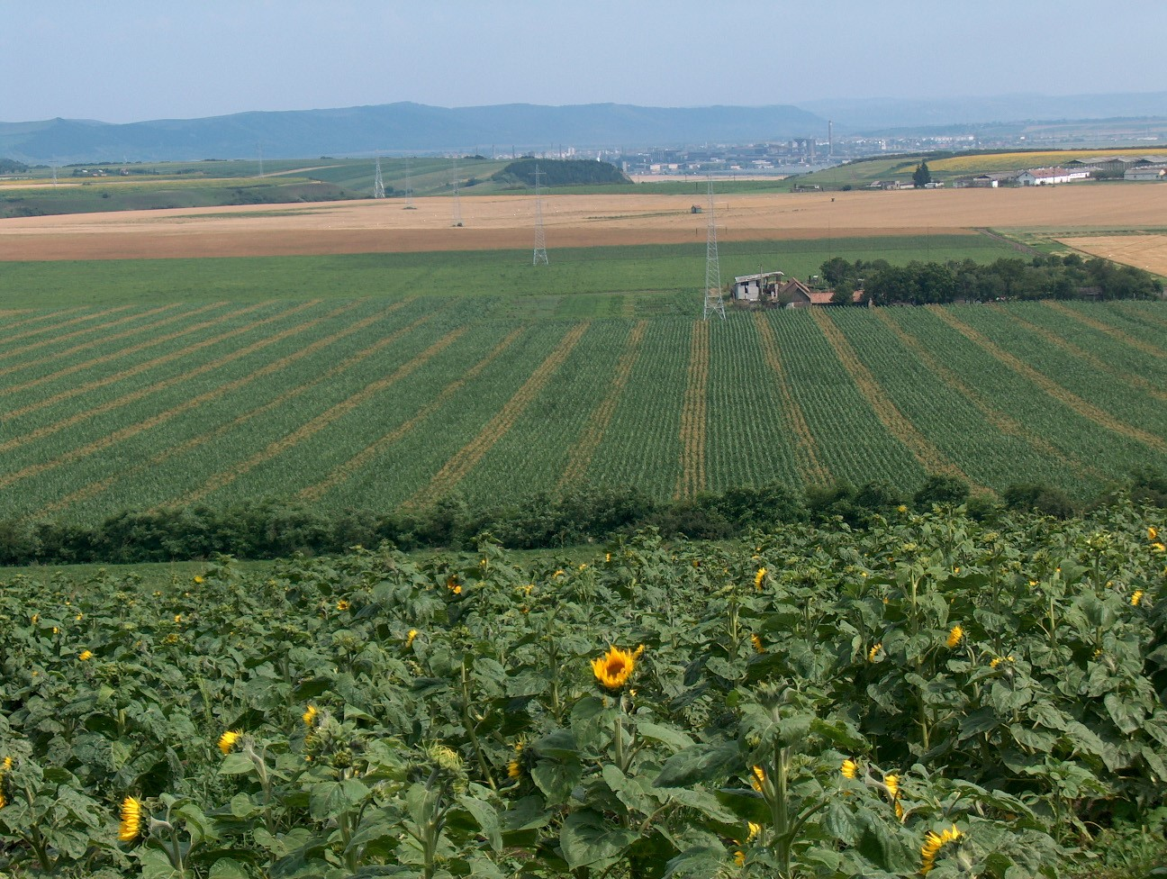
INFLUENTA SCHIMBARILOR CLIMATICE ASUPRA OBIECTIVELOR
ÎN AMELIORAREA PORUMBULUI TIMPURIU,
LA S.C.D.A. TURDA
Autorii: Voichita Haş, Nicolae Tritean, Ana Copândean, Carmen Vana,
Andrei Varga, Roxana Călugăr, Loredana Ceclan
Colaboratori – Alina Șimon – Tehnologia de cultură a plantelor de câmp
- Mureșanu Felicia, Tarău Adina, Șopterean Laura, Ana-Maria Vălean
- Laboratorului de Protecţia Plantelor
Masă rotundă- Secția Cultura Plantelor de Câmp
- „Evoluția verigilor tehnologice (soiuri și hibrizi, epoci de semănat, distanțe și densități de semănat ) la culturile agricole”
ASAS – Bucuresti 2021

Slide 2
Activitatea de ameliorare a porumbului hibrid, de la SCDA Turda, a fost iniţiată odată cu înfinţarea Staţiunii Experimentale pentru Cultura Porumbului Turda, în anul 1957 (63-64 ani).
Obiectivele specifice ale acestei unităţi de cercetare au vizat crearea hibrizilor de porumb adaptaţi zonelor cu climat termic limitat, hibrizi care să valorifice cât mai complet resursele termice locale, respectiv hibrizi care să aparţină grupelor de maturitate FAO 200-300 (Căbulea şi Grecu, 1982). Faţă de alte zone ale ţării, Transilvania ridică unele probleme particulare pentru cultura porumbului, datorita reliefului frământat şi a solurilor adesea cu particularităţi diferite, chiar de la o parcelă la alta, a regimului termic mai deficitar, a intervalului fără îngheţ relativ mai scurt, a diversităţii climatice, ceea ce justifică abordarea temei…..
În prezentarea de faţă am avut în vedere următoarele aspecte:
analiza fluctuaţiilor sumei temperaturilor utile și a precipitațiilor, în cursul perioadei de vegetaţie a porumbului (1 mai – 30 septembrie);
studiul privind efectul reducerii orelor de strălucire a soarelui asupra dezvoltării vegetative a plantelor (mai - iulie) si a realizarii productiei de boabe (Haş, 2019);
cercetări asupra efectului alternanţei între excesul de umiditate din sol, în condiţiile unor temperaturi scăzute, urmate de perioade de secetă și temperaturi ridicate (anul 2019);
efectului încălzirii climei asupra creşterii frecventei atacului de Ostrinia nubillalis, la hibrizii de porumb creaţi la Turda (Haş şi colab., 2019).
comportarea hibrizilor de porumb, creați pe parcursul a 60 de ani de ameliorare la Stațiunea Turda, în condiţiile schimbărilor climatice (Haş şi colab, 2017).

Slide 3
Abaterile de la normala multianuală (50-60 ani) pentru temperaturile utile (Tu ≥ 10⁰C) şi precipitaţiile
din perioada de vegetatie a porumbului (1 mai - 30 sept) (2004 – 2020).
Caracterul deosebit de oscilant al climatului anual, si tendinţa de creştere a sumei temperaturilor utile: de la normala/50 ani = ∑⁰Ctu = 1116 la normala/ 60 ani = ∑⁰Ctu = 1134 (+18); normala sumei precipitatiilor/50 ani = 366mm; /60 ani = 376mm (+10).
De subliniat – distribuția deficitară a precipitaţiilor, în perioadele critice din lunile iunie și iulie.
Luand in considerare cele prezentate apare evidenta oportunitatea orientarii lucrarilor de ameliorare spre realizarea unor genotipuri cu cerinte in unitati termice peste ∑⁰Ctu = 1134, grupa FAO 200-300: – extra-timpurii (FAO <100): < 1000 ∑⁰Ctu ;
– timpurii (FAO 100-200): 1000 – 1100 ∑⁰Ctu;
– semi-timpurii (FAO 200-300): > 1100 ∑⁰Ctu, (Căbulea şi Grecu, 1982; Sarca, 2004).

Slide 4
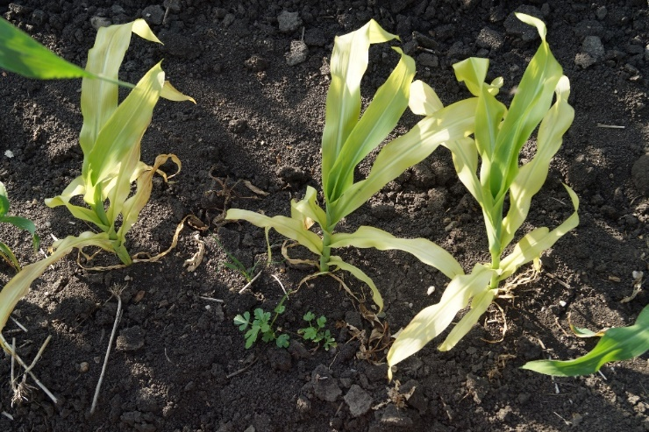
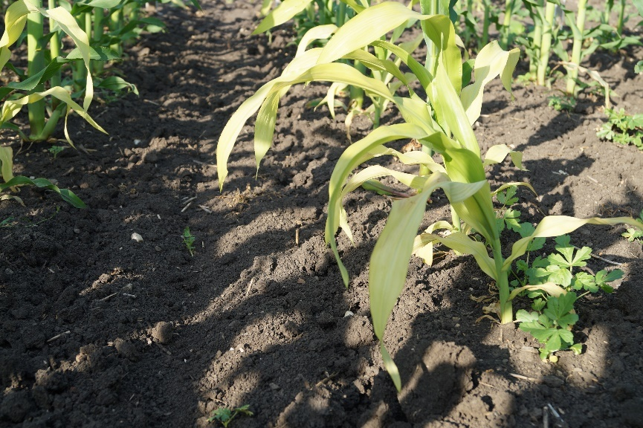
Scurtarea perioadei de strălucire a soarelui:
cea mai scurtă durată de strălucire a soarelui faţă de media de 221 ore/15 ani, în cursul lunii mai 2019 (131 ore) şi mai 2020 (173 ore);
în lunile iunie şi iulie 2020, reducerea orelor de strălucire a soarelui 168 (-81) ore şi 107 (-155) ore, faţă de media/15 ani de 249 ore, respectiv 262 ore;
ritmul de dezoltare al plantelor a fost foarte scăzut, la fel şi asimilaţia clorofiliană,
între faza de 8-10 frunze şi stadiul de apariţie a paniculului, plantele sunt deosebit de sensibile la insuficienţa luminii solare (CRISTEA, 2004);
ritmul de dezvoltare al suprafeţei foliare fiind în mare măsură influenţat de temperatură şi fotoperioadă (orele de strălucire ale soarelui).

Slide 5
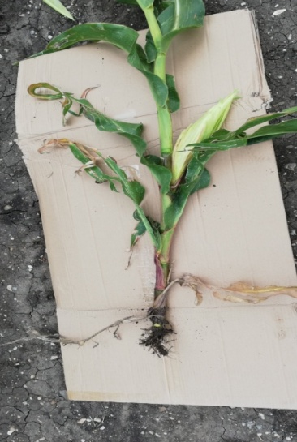
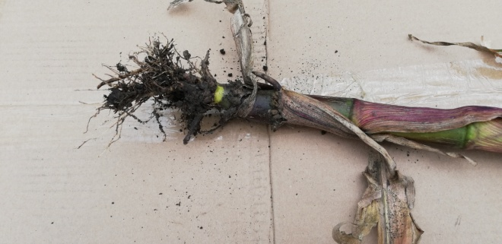
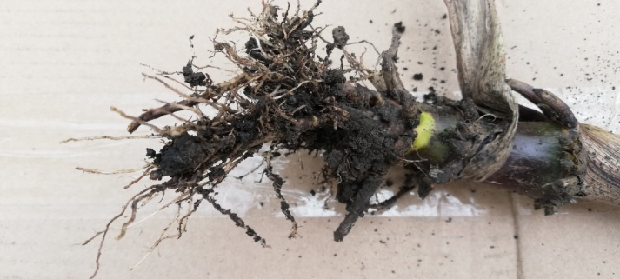
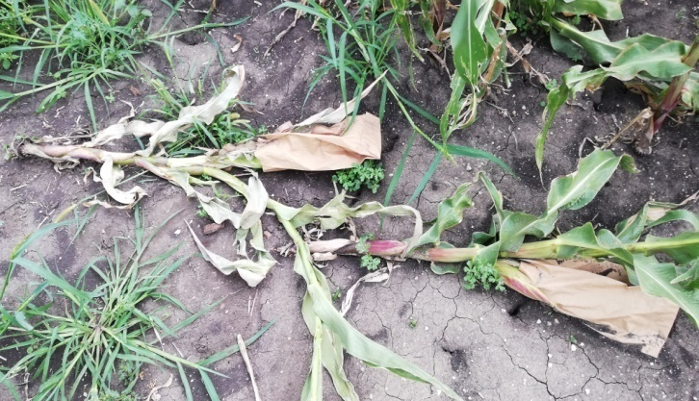
Poza 1-3 – rădăcini nedezvoltate şi/sau putrezite
(CRL = Corn Root Lodging)
Efectul temperaturilor scăzute şi a excesului de umiditate
solul umed şi rece:
nu asigură dezvoltarea normală a rădăcinilor;
nu permite o aderenţă adecvată a rădăcinilor tinere, favorizând, odată cu dezvoltarea vegetativă a plantelor, căderea radiculară;
la unele genotipuri a determinat chiar putrezirea rădăcinilor;
< 12⁰C creşterea plantuţelor încetează (CRISTEA, 2004).
Poză– Plante căzute, rădăcini nedezvoltate şi putrezite (CRL = Corn Root Lodging)

Slide 6
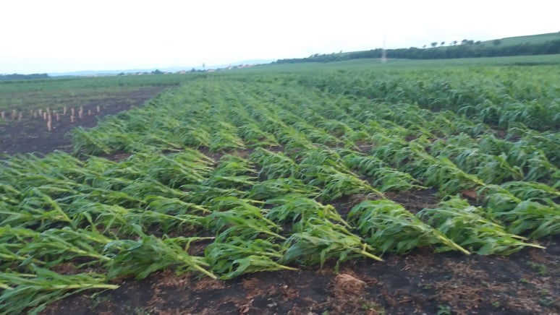
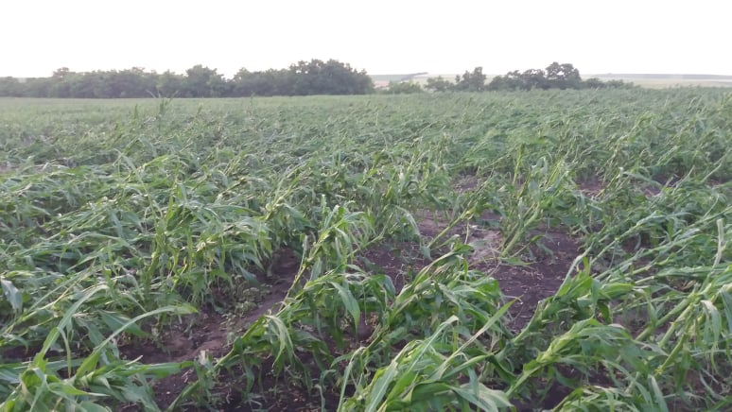
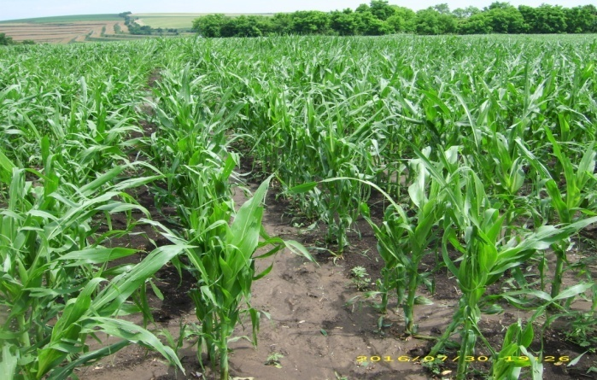
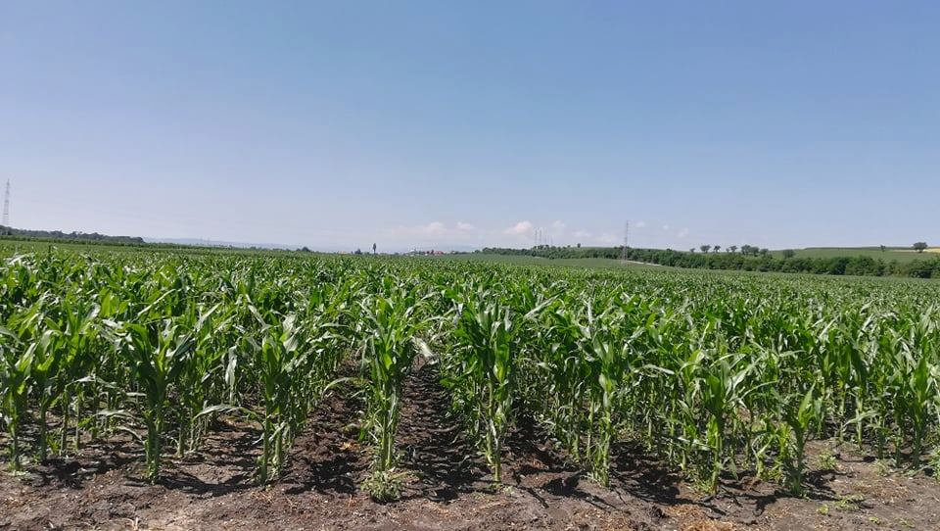
Efectul furtunii
20 iunie 2019

Slide 7
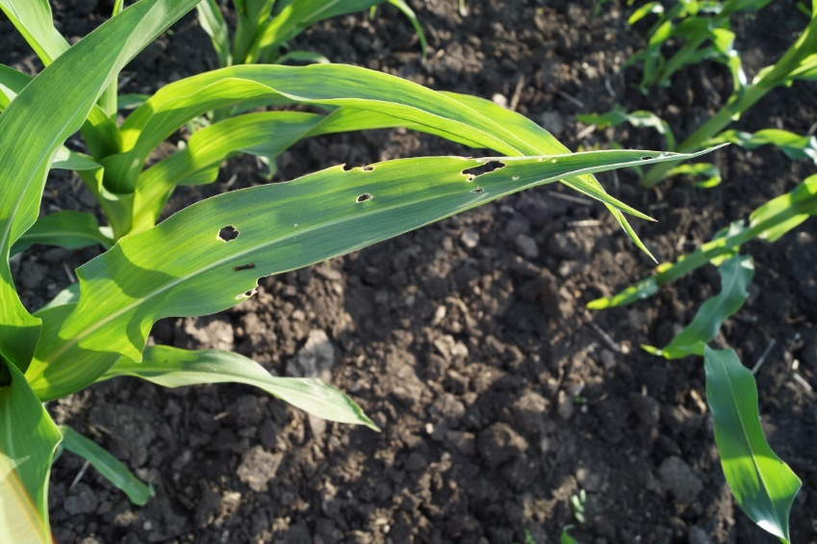
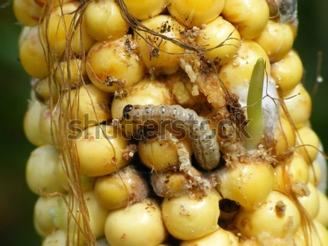
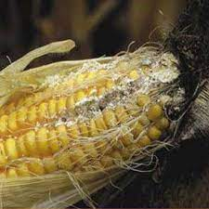
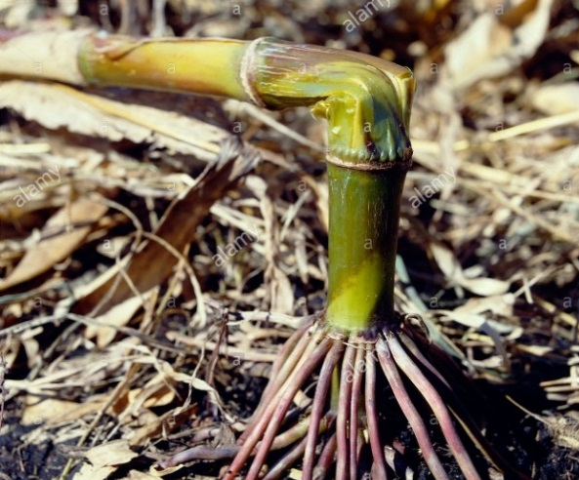

Slide 8
Luând în considerare riscurile de adaptare a genotipurilor la schimbările climatice anuale, apare evidentă oportunitatea orientării lucrărilor de ameliorare, prioritar spre:
OBIECTIVE
Adaptarea perioadei de vegetaţie la resursele termice, simultan cu creşterea potenţialului de producţie şi a rezistenţei la cădere şi frângere.
Îmbunătăţirea genetică a randamentului fotosintetic pe baza capacităţii de asimilaţie a azotului.
Optimizarea morfologică a tipului de plantă prin îmbunătăţirea sistemului radicular, modificarea poziţiei frunzelor, reducerea suprafeţei foliare şi a numărului de ramificaţii la panicul.
Crearea de forme tolerante sau chiar rezistente la stresul temperaturilor scazute din primele faze de vegetatie, tot mai frecvente in zona.
Schimbarea radicală a liniilor consangvinizate - forme parentale, în creare a noilor hibrizi, prin promovarea liniilor finalizate, la Turda, mai bine adaptate noului climat (Haş I., 2001).

Slide 9
Scopul lucrării: pentru a ilustra cu date, efectul schimbarilor climatice asupra hibrizilor de porumb creati la SCDA Turda au fost experimentati:
Materialul biologic: 35 de hibrizi (omologaţi în perioada 1971-2021) in cursul a 4 ani:
Turda, (2017-2020), in 3 culturi comparative, în funcţie de perioada de vegetaţie:
PG-1. hibrizi extratimpurii – timpurii: 11 hibrizi;
PG-2. hibrizi timpurii: 12 hibrizi;
PG-3. hibrizi semi-timpurii: 12 hibrizi
desimea de semănat pentru toate variantele a fost de 70.000 plante/ha.
Estimarea progresului genetic s-a realizat prin:
calculul coeficientului de regresie “b” (Săulescu şi Săulescu, 1967; Ceapoiu, 1968) pentru rata/an privind:
- producţia de boabe (kg/ha);
- perioada de vegetaţie (% substanţa uscată în boabe la recoltare);
- rezistenţa la frângere (% plante nefrânte la recoltare);
- indicele sintetic relativ (IS%) de apreciere a valorii fiecărui hibrid, faţă de media hibrizilor, pentru cele trei caractere analizate.

Slide 10
Influenţa schimbărilor climatice asupra comportării hibrizilor de porumb
extratimpurii şi timpurii, grupa FAO 100 (Turda, 2017-2020)
Hibridul | Anul omolo- gării | Tipul hibridului | Producţia de boabe |  | Umiditatea boabelor la recoltare % | Plante frânte la recoltare % | Indicele relativ de selecţie % / media hibrizi
 |  |  | kg/ha | ±faţă de media hibrizi
1.HS 105 | 1971 | HS | 7761 | -646⁰ | 16.2** | 29.5*** | 78
2.HD 115 | 1973 | HD | 7452 | -955⁰⁰⁰ | 15.0⁰ | 35.1*** | 70
3.HS 105 A | 1976 | HS* | 7419 | -988⁰⁰⁰ | 15.2 | 26.6*** | 79
4.Turda 200 | 1976 | HD | 8668 | 261 | 16.2** | 10.6⁰⁰ | 111
Media anilor’70 |  |  | 7825 | -582⁰ | 15.6 | 25.5*** | -
5.Doina | 1994 | HT | 8645 | 238 | 15.4 | 19.8 | 100
6.Turda 200 Plus | 1996 | HT | 8042 | -365 | 15.9 | 11.3⁰⁰ | 103
7.Turda-SU 181 | 2000 | HS | 8144 | -263 | 15.6 | 12.3⁰ | 103
8.Turda-SU 182 | 2000 | HS | 9266 | 859** | 15.5 | 9.1⁰⁰⁰ | 122
Media anilor’90 |  |  | 8524 | 117 | 15.6 | 13.1⁰ | -
9.Turda Mold-188 | 2001 | HT | 8730 | 323 | 14.5⁰⁰⁰ | 15.1 | 108
10.Turda 165 | 2002 | HT | 8971 | 564* | 15.7 | 14.7 | 110
11.Turda 145 | 2004 | HT | 9379 | 972*** | 15.2 | 14.9 | 116
Media anilor’2000 |  |  | 9027 | 620* | 15.1 | 14.9
Media/ total hibrizi |  |  | 8407 | - | 15.5 | 18.1 | 100
DL 5% 1% 0,1% |  |  |  | 557 739 954 | 0.5 0.6 0.8 | 4.8 6.4 8.2
b (rata/an a progresului genetic) |  |  | 171 |  | 0.02 | -2.2 | 4.3

Slide 12
Influenţa schimbărilor climatice asupra comportării hibrizilor de porumb
timpurii, grupa FAO 200 (Turda, 2017-2020)
Hibridul | Anul omolo- gării |  | Tipul hibridului | Producţia de boabe |  | Umiditatea boabelor la recoltare % | Plante frânte la recoltare % | Indicele relativ de selecţie % / media hibrizi
 |  |  |  | kg/ha | ±faţă de media hibrizilor
1.HD 211 | 1975 |  | HD | 8463 | -159 | 16.4 | 30.3*** | 83
2.Turda 215 | 1976 |  | HT | 8915 | 293 | 18.1*** | 22.2 | 96
3.Turda 228 | 1979 |  | HT | 8039 | -583 | 16.1⁰⁰ | 13.5 | 99
4.Turda 100 | 1979 |  | HD | 7646 | -976⁰⁰ | 17.3 | 32.4*** | 72
Media anilor ‘70 |  |  |  | 8043 | -579 | 17.0 | 24.6** | -
5.Turda 213 | 1984 | HS |  | 8826 | 204 | 16.2⁰ | 17.9 | 103
6.Turda 199 | 1984 | HT |  | 8185 | -437 | 19.3*** | 19.2 | 90
7.Turda 160 | 1990 | HS |  | 8447 | -175 | 15.9⁰⁰⁰ | 13.5 | 104
8.ELAN | 1992 | HT |  | 7580 | -1042⁰⁰⁰ | 15.7⁰⁰⁰ | 18.1 | 89
9.Turda Super | 1996 | HT |  | 8840 | 218 | 18.1*** | 9.6⁰⁰ | 111
Media anilor ’80-90 |  |  |  | 8076 | -546 | 17.0 | 15.7* | -
10.Turda-SU 210 | 2000 | HT |  | 8807 | 284 | 16.3⁰ | 13.2 | 108
11.Turda 165 | 2002 | HT |  | 8970 | 348 | 15.6⁰⁰⁰ | 11.9⁰ | 113
12.Turda 248 | 2012 | HS |  | 10649 | 2027*** | 17.3 | 8.9⁰⁰ | 136
Media anilor ‘2000 |  |  |  | 9475 | 853* | 16.4 | 11.3⁰
Media/ total hibrizi |  |  |  | 8622 | - | 16.8 | 17.2 | 100
DL 5% 1% 0,1 % |  |  |  |  | 588 778 1006 | 0.5 0.7 0.9 | 5.4 7.2 9.3
b (rata/an a progresului genetic) |  |  |  | 116 |  | -0.1 | -1.6 | -

Slide 14
Influenţa schimbărilor climatice asupra comportării hibrizilor de porumb
semi-timpurii, grupa FAO 300 (Turda, 2017-2020)
Hibridul | Anul omolo- gării | Tipul hibridului | Producţia de boabe |  | Umiditatea boabelor la recoltare % | Plante frânte la recoltare % | Indicele relativ de selecţie % / media hibrizi
 |  |  | kg/ha | ±faţă de media hibrizi
1.Turda 215 | 1976 | HT | 9072 | -981 | 18.3 | 21.2*** | 79
2.Turda 260 | 1990 | HS | 8237 | -1816⁰ | 18.5* | 7.9 | 84
3.Saturn | 1994 | HS | 9589 | -464 | 18.5* | 10.2 | 82
Media anilor ’70-‘90 |  |  | 8966 | -1087⁰⁰ | 18.4* | 13.1 | 86
4.Turda Favorit | 2001 | HS | 9708 | -346 | 17.6 | 16.4** | 91
5.Turda 201 | 2001 | HT | 8664 | -1389⁰⁰⁰ | 17.1⁰ | 11.6 | 86
6.Turda Star | 2005 | HT | 9569 | -484 | 16.9⁰⁰ | 13.6 | 93
Media anilor ’2010 |  |  | 9314 | -739⁰ | 17.2⁰ | 13.5 | 90
7.Turda 248 | 2012 | HS | 10430 | 377 | 17.3 | 9.1 | 107
8.Marius TD | 2013 | HS | 9853 | -200 | 18.0 | 10.6 | 98
9.Turda 332 | 2014 | HS | 11532 | 1479*** | 18.1 | 7.9 | 118
10.Turda 344 | 2017 | HT | 10964 | 911* | 17.4 | 10.0 | 111
11.Turda 335 (HST 144 ) | 2021 | HS | 11788 | 1735*** | 17.5 | 5.1⁰⁰ | 125
12.Turda 2020 (HST147) | 2021 | HS | 11235 | 1182** | 17.8 | 5.5⁰ | 118
Media anilor ‘2010-2020 |  |  | 10.967 | 914* | 17.7 | 8.0 | 113
Media total hibrizi |  |  | 10.053 | - | 17.8 | 10.8 | 100
DL 5% 1% 0.1% |  |  |  | 703 933 1205 | 0.6 0.8 1.1 | 4.1 5.5 7.1 | -
b (rata/an a progresului genetic) |  |  | 275 |  | -0. 1 | -0.9 | -

Slide 16
Stabiliatea producției la hibrizii foarte timpurii – timpurii
(PG-1, Turda, 2017-2020) (după Finley și Wilkinsin, 1963)
Stabiliatea producției la hibrizii timpurii
(PG -2, Turda, 2017-2020) (după Finley și Wilkinsin, 1963)
IV
II
III
Stabiliatea producției la hibrizii semi - timpurii
(PG-3, Turda, 2017-2020) (după Finley și Wilkinsin, 1963)

Slide 17
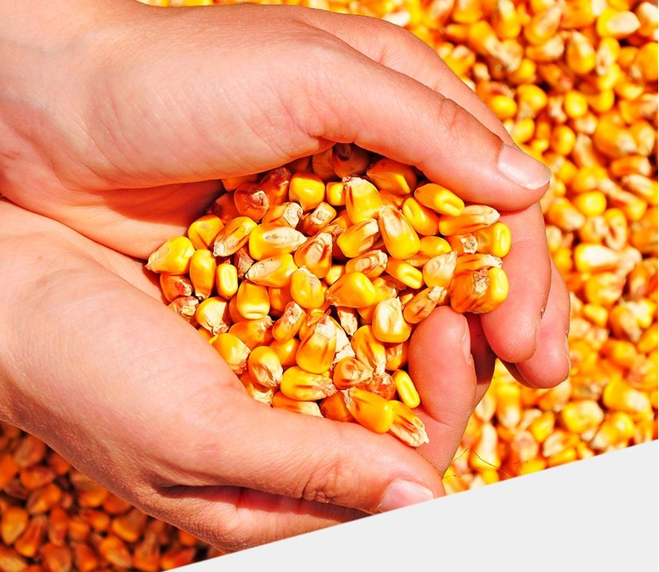
CONCLUZII
Adaptare bună la schimbările climatice, pentru producţia de boabe, precocitate și rezistența la frângere a plantelor la recoltare, au manifestat:
hibrizii foarte timpurii Turda 165, Turda 200;
hibridul timpuriu Turda 248,
hibrizii semitimpurii Turda 335, Turda 332, Turda 2020 şi Turda 344.
Hibrizii Turda 332 și Turda 2020 reprezintă un progres genetic în ameliorarea porumbului la SCDA Turda, pentru producţia de boabe ridicată şi stabilitatea la schimbarea conditiilor de mediu.
Schimbările climatice au avut efecte pozitive asupra culturii porumbului, prin perioada de vegetație mai lungă, producţii mai mari și condiții de cultură mai prielnice, în zonele cu climat mai rece.

Slide 18
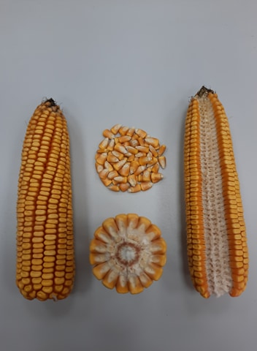
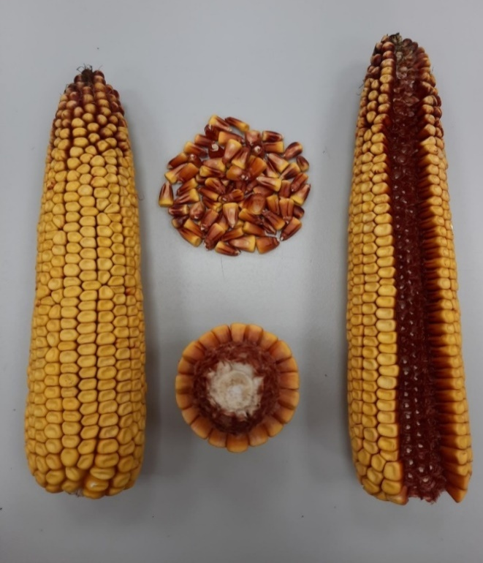
Vă mulțumim pentru atenție!
NOU
Turda 335
NOU
Turda 2020

